Slide 1
5장. 페이지 처리, 검색 및 댓글

Slide 2
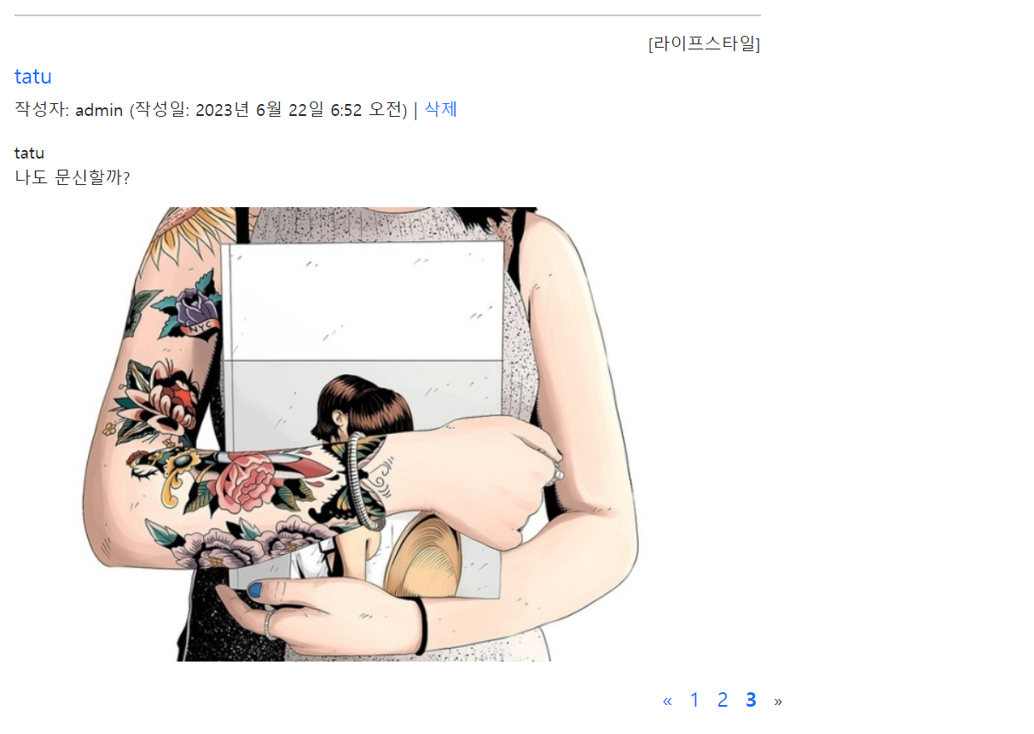
페이징 처리

Slide 3
페지징 기능
Paginator 클래스의 주요 속성
항목 | 설명
paginator.count | 전체 게시물수
paginator.per_page | 페이지당 보여줄 게시물 개수
paginator.page_range | 페이지 범위
number | 페이지 번호
page_number | 현재 페이지 번호
previous_page_number | 이전 페이지 번호
next.page_number | 다음 페이지 번호
has_previous | 이전 페이지 유무
has_next | 다음 페이지 유무
start_index | 현재 페이지 시작 인덱스(1부터 시작)
end_index | 현재 페이지의 끝 인덱스(1부터 시작)

Slide 4
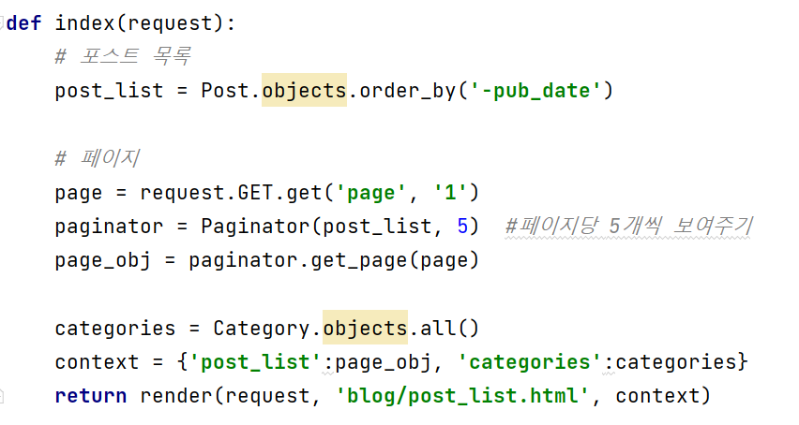
페이징 처리
Paginator 클래스 사용 – index 뷰 수정

Slide 5
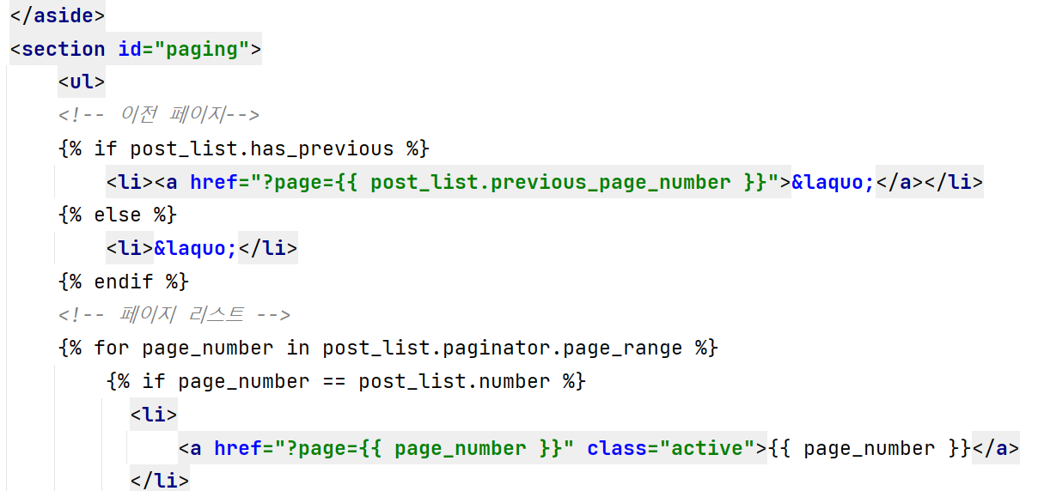
페이징 처리
page_list.html

Slide 6
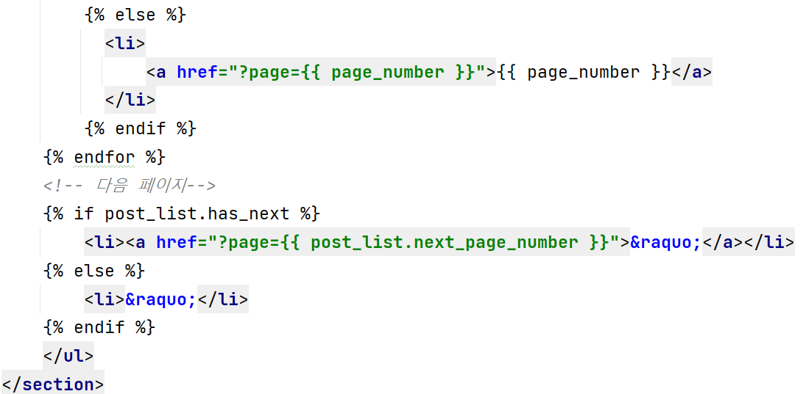
페이징 처리

Slide 7
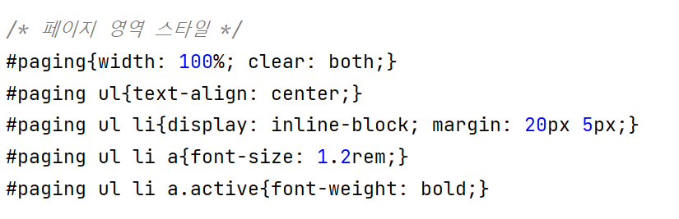
페이징 처리
style.css

Slide 8
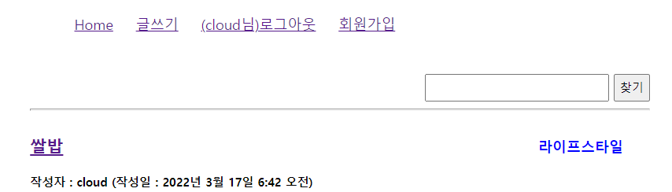
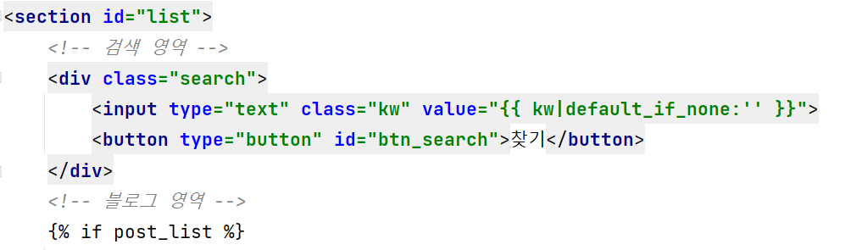
검색 기능
검색 폼 만들기

Slide 9
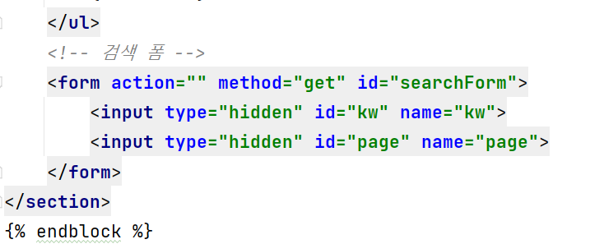
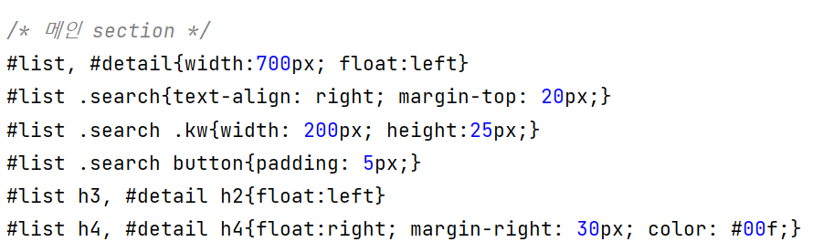
검색 기능
검색 폼 만들기

Slide 10
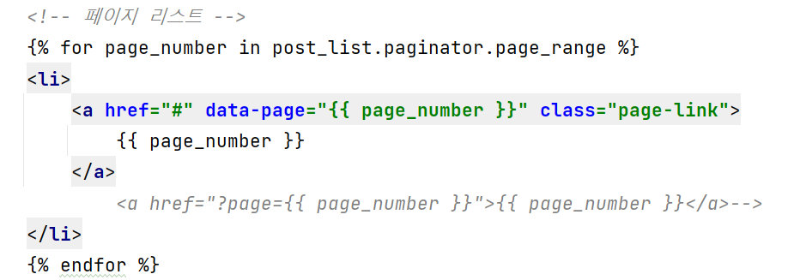
검색 기능
페이지 처리 수정

Slide 11
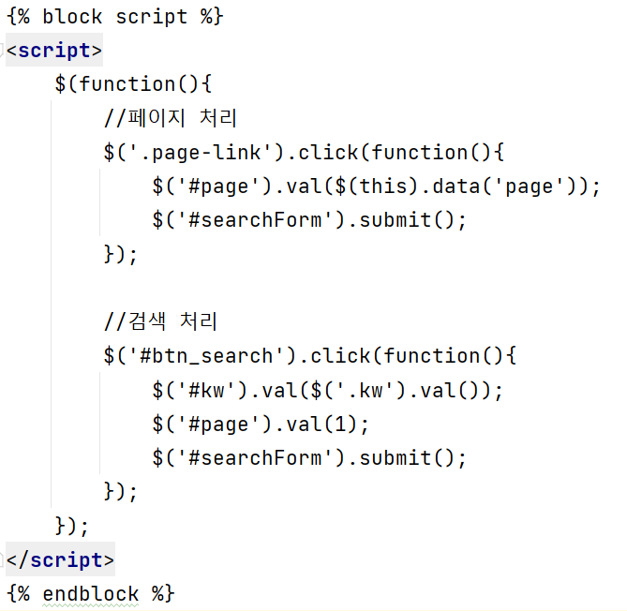
검색 기능
제이쿼리로 구현

Slide 12
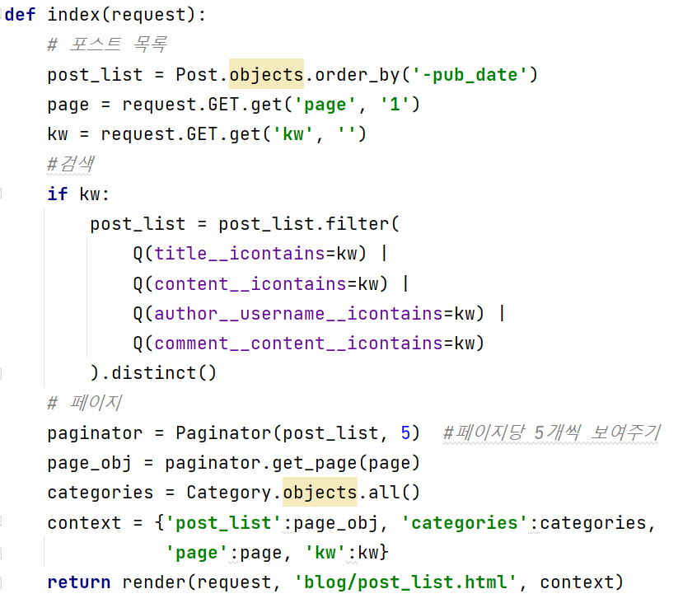
검색 기능
view 수정

Slide 13

댓글 등록하기

Slide 14
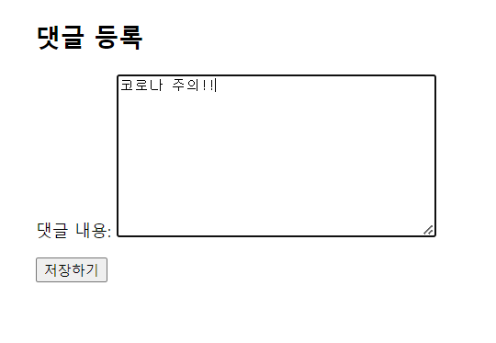
댓글 등록하기

Slide 15
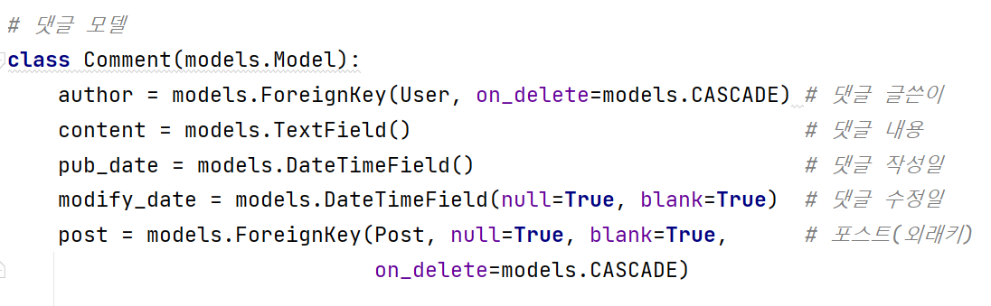
댓글 등록하기
Comment 모델 만들기
blog/models.py에 Comment 모델 생성
변경된 DB 적용을 위한 makemigrations와 migrate 실행

Slide 16
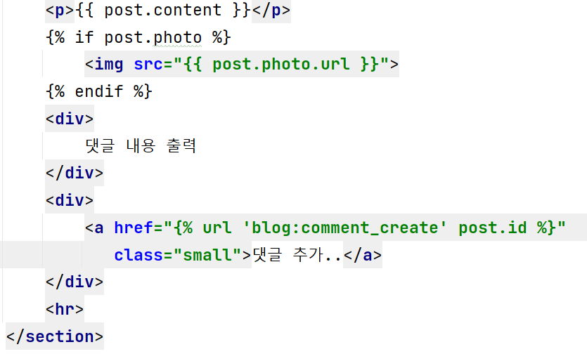
댓글 등록하기
1. 댓글 추가 링크 걸기 – blog/post_detail.html

Slide 17
댓글 등록하기
2. 댓글 등록 URL 매핑하기 – blog/urls.py
urlpatterns = [
….
path(‘comment/create/<int:pk>/', views.comment_create,
name='comment_create'),
]

Slide 18
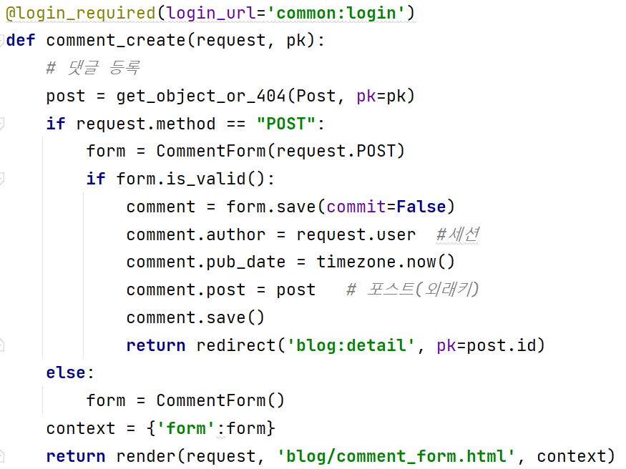
댓글 등록하기
3. comment_create 함수 정의 – blog/views.py

Slide 19
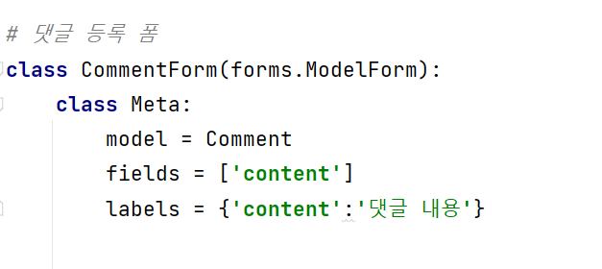
댓글 등록하기
4. commentForm 생성 – blog/forms.html

Slide 20
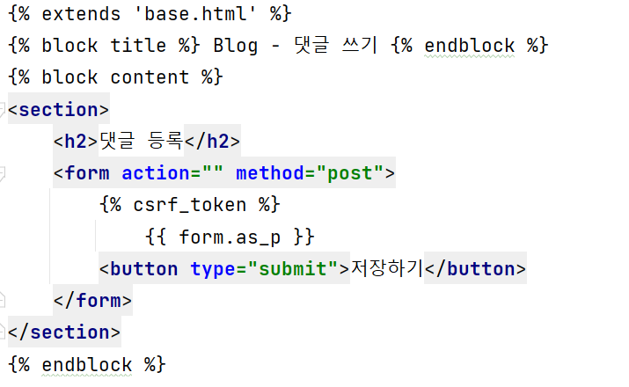
댓글 등록하기
5. 템플릿 댓글 등록 폼 – blog/comment_form.html

Slide 21
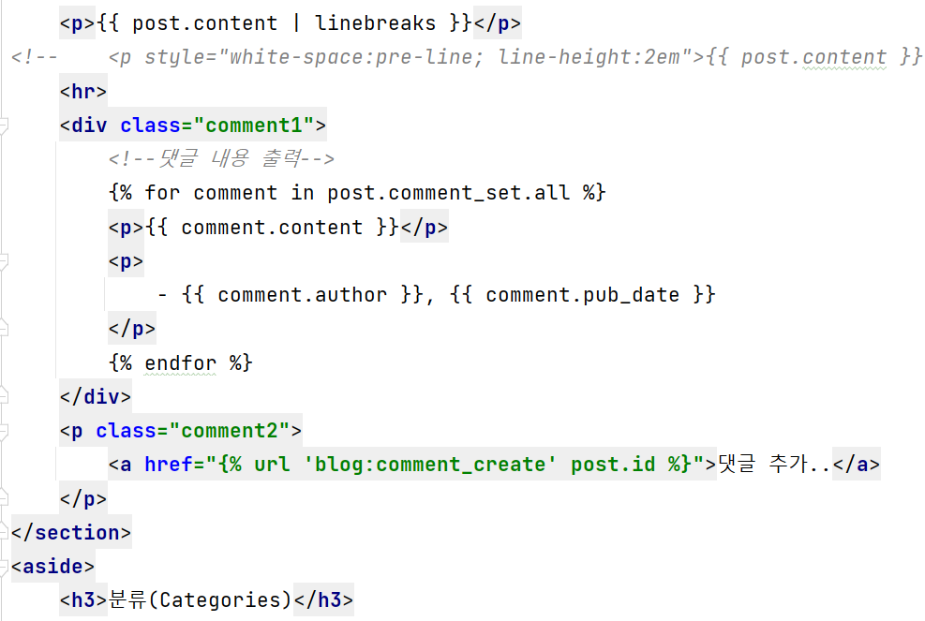
댓글 등록하기
6. 댓글 내용, 글쓴이, 작성일 출력 – blog/post_detail.html

Slide 22
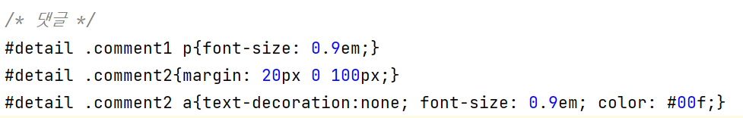
댓글 등록하기
style.css

Slide 23
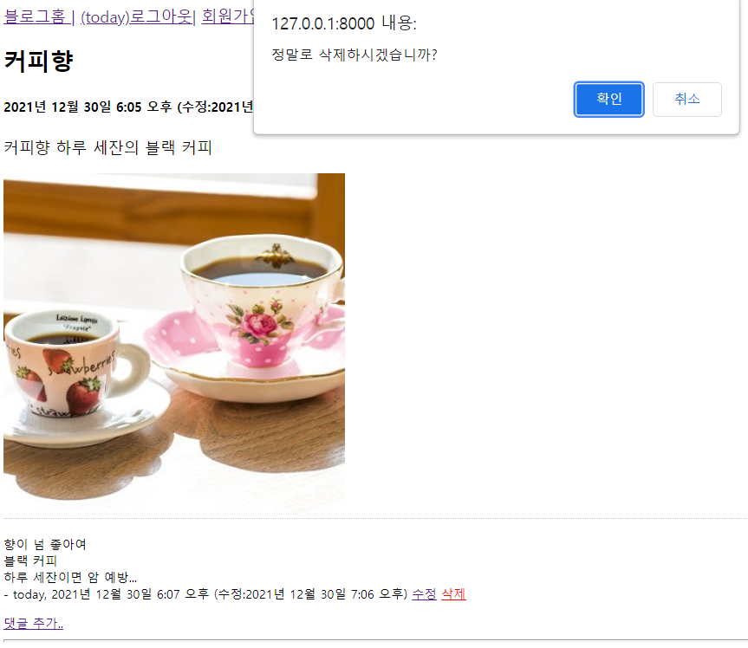
댓글 삭제하기

Slide 24
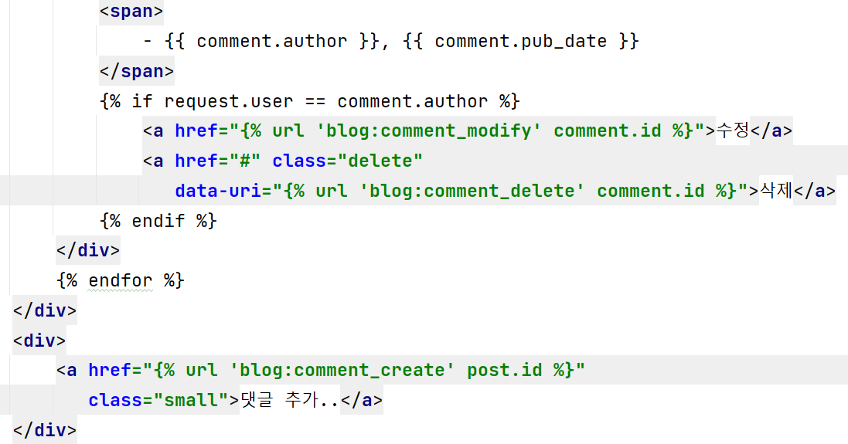
댓글 삭제하기
1. 댓글 수정, 삭제 링크 만들기 – blog/post_detail.html

Slide 25
댓글 삭제하기
2. 댓글 삭제 URL 매핑하기 – blog/urls.py
urlpatterns = [
….
path(‘comment/delete/<int:pk>/', views. comment_delete,
name='comment_delete'),
]

Slide 26
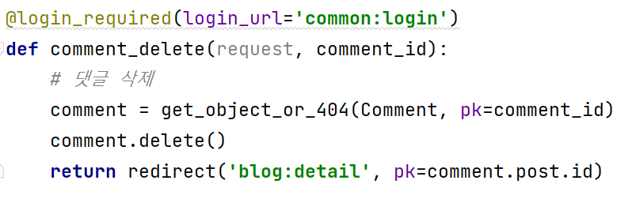
댓글 삭제하기
3. comment_delete 함수 정의 – blog/views.py

Slide 27
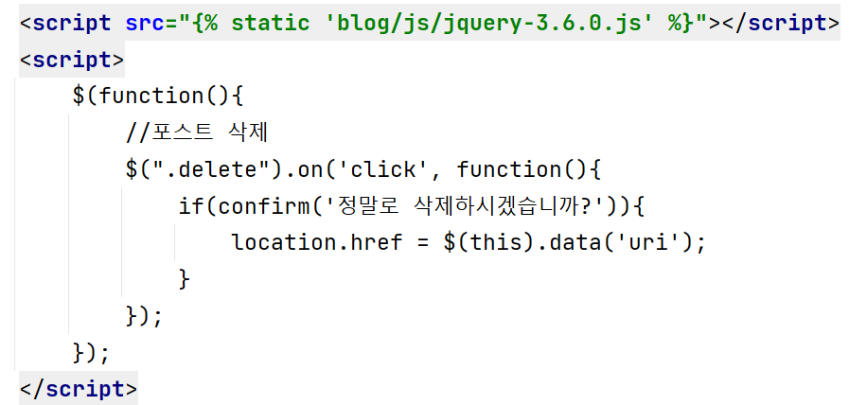
댓글 삭제하기
4. 제이쿼리로 삭제하기

Slide 28

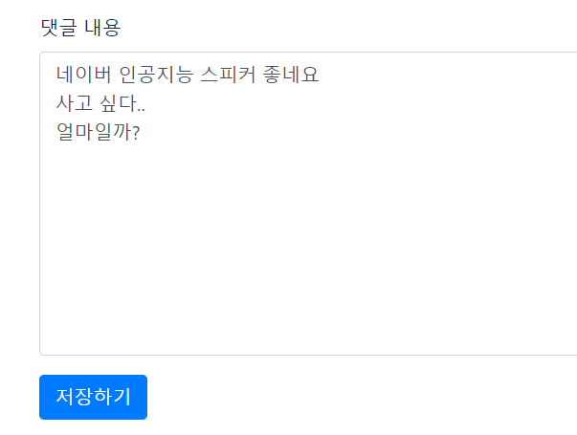
댓글 수정하기

Slide 29
댓글 수정하기
1. 댓글 수정 URL 매핑하기 – blog/urls.py
urlpatterns = [
….
path(‘comment/modify/<int:pk>/', views. comment_modify,
name='comment_modify'),
]

Slide 30
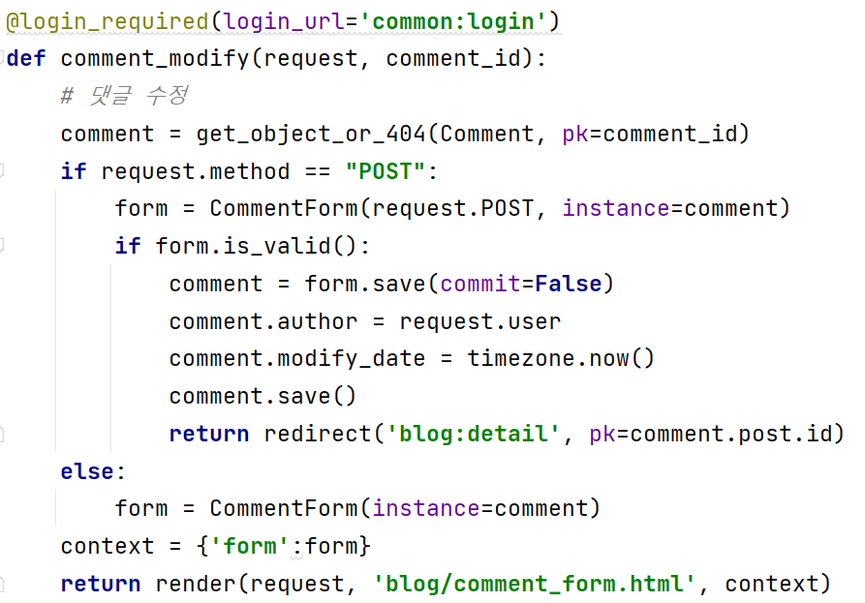
댓글 수정하기
2. comment_modify 함수 정의 – blog/views.py

